Slide 1
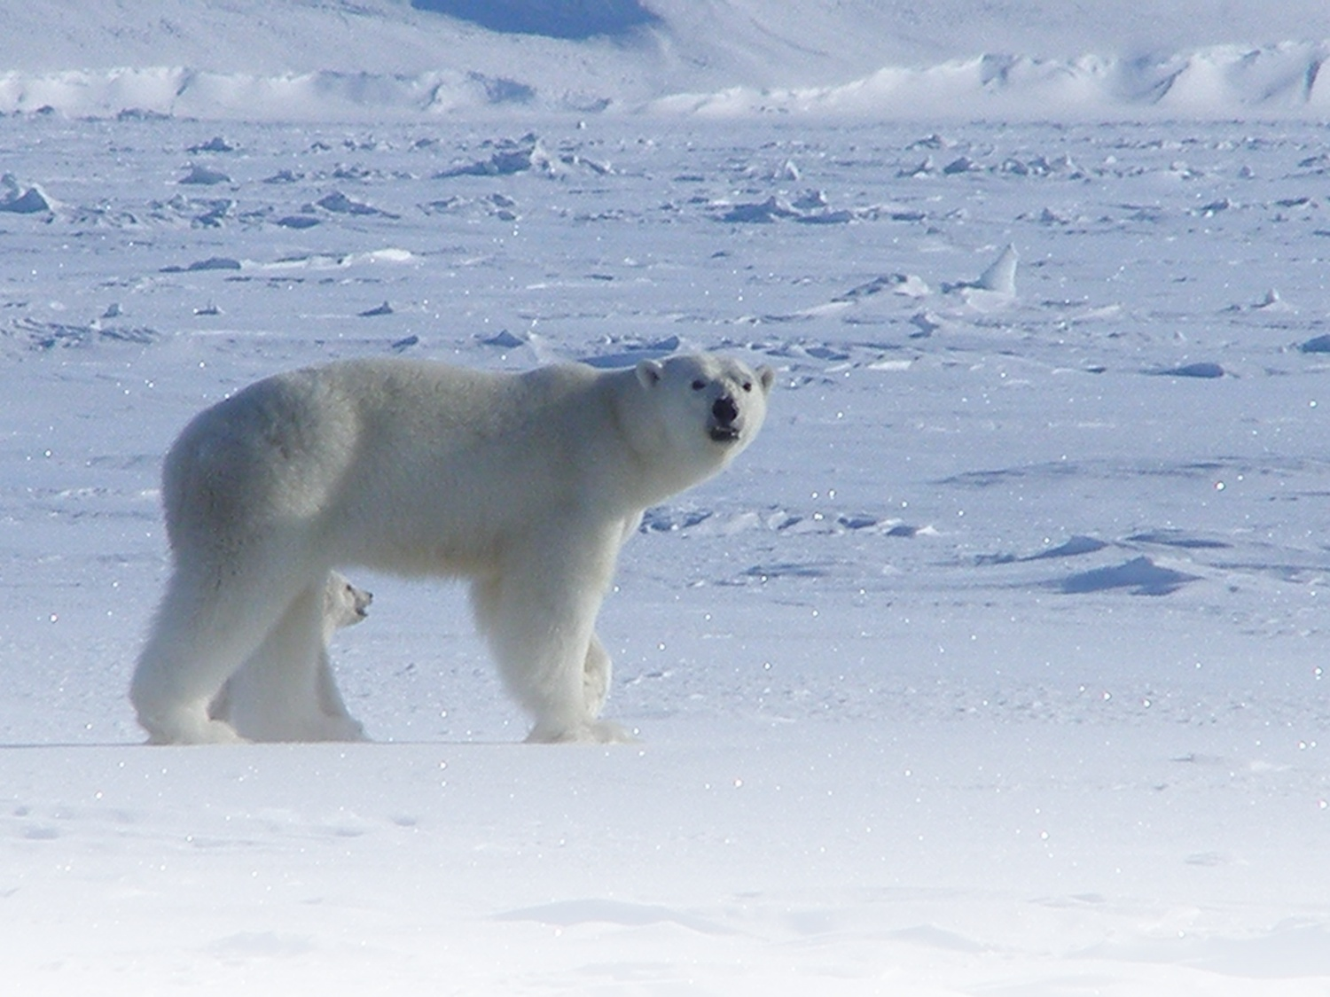
Polar bear studies in 2010-2014
Boltunov A., Belikov S., Semenova V., Nikiforov V., Illarionova N.
Изучение белого медведя в 2010-2014 гг.
Болтунов А.Н., Беликов С.Е., Семенова В.С., Никифоров В.В., Илларионова Н.А.

Slide 2
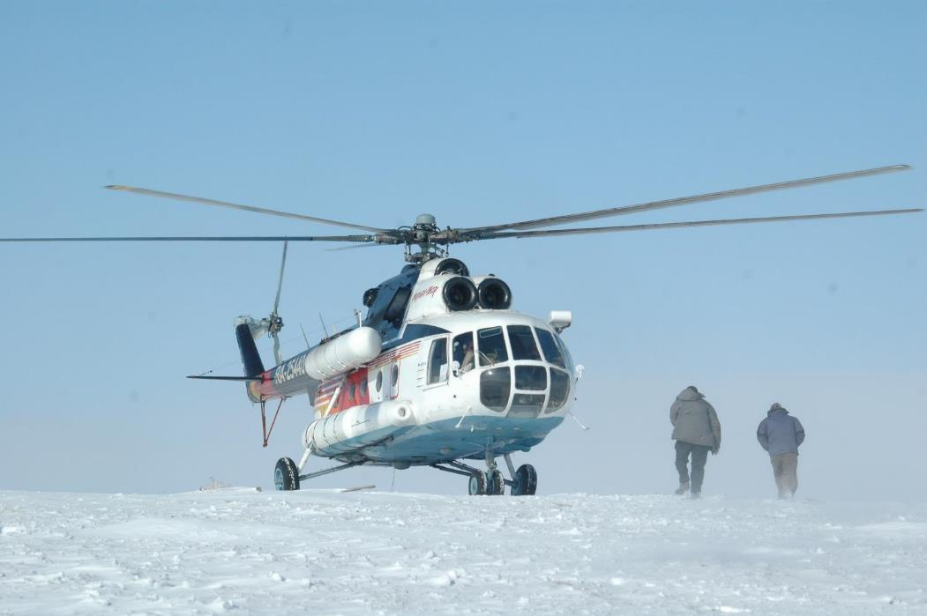
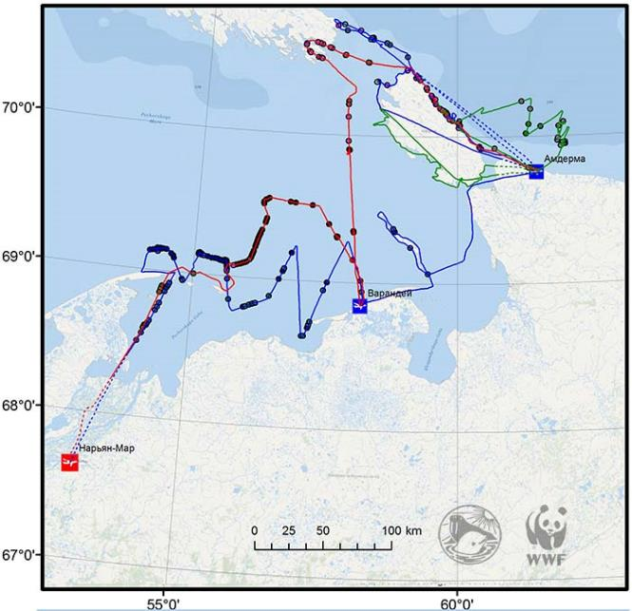
Авиационное обследование района острова Вайгач Aerial survey of the Vaigach Island area
24 – 27.04.2014
Район работ составил ок. 30000 км²; протяженность полетов - 3600 км.
Area about 30000 km²; over 3600 km flights.

Slide 3
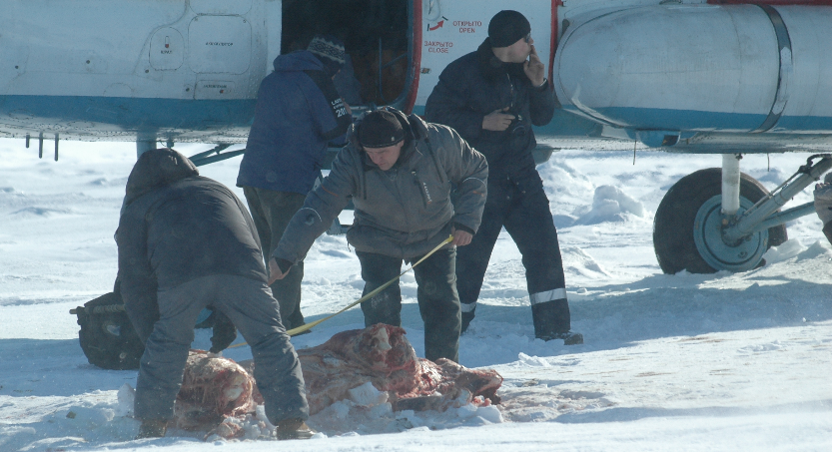
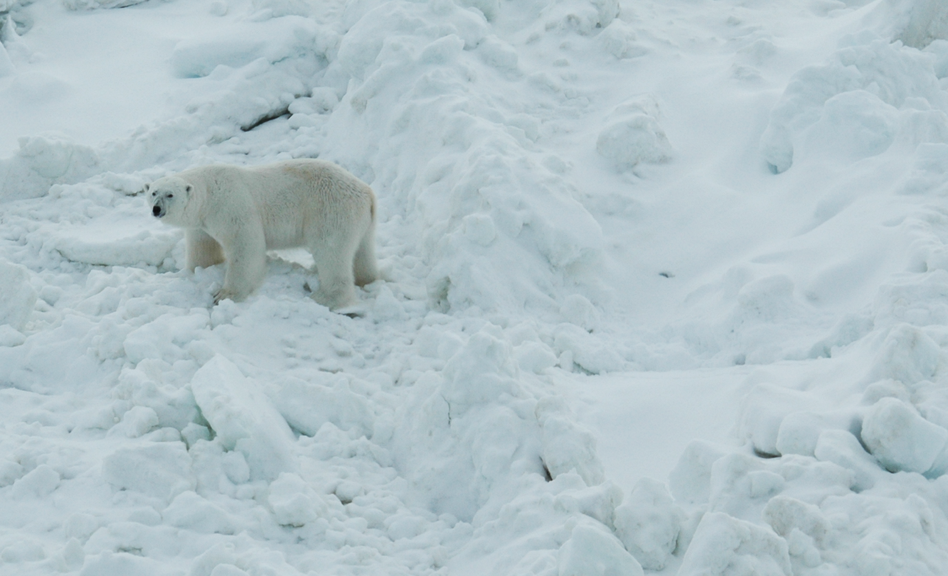
Авиационное обследование района острова Вайгач Aerial survey of the Vaigach Island area
18 встреч белых медведей; останки 2 белых медведей данные обрабатываются
18 encounters of polar bears (alone and groups);
Remains of 2 poached bears were found.
Data are under analysis

Slide 4
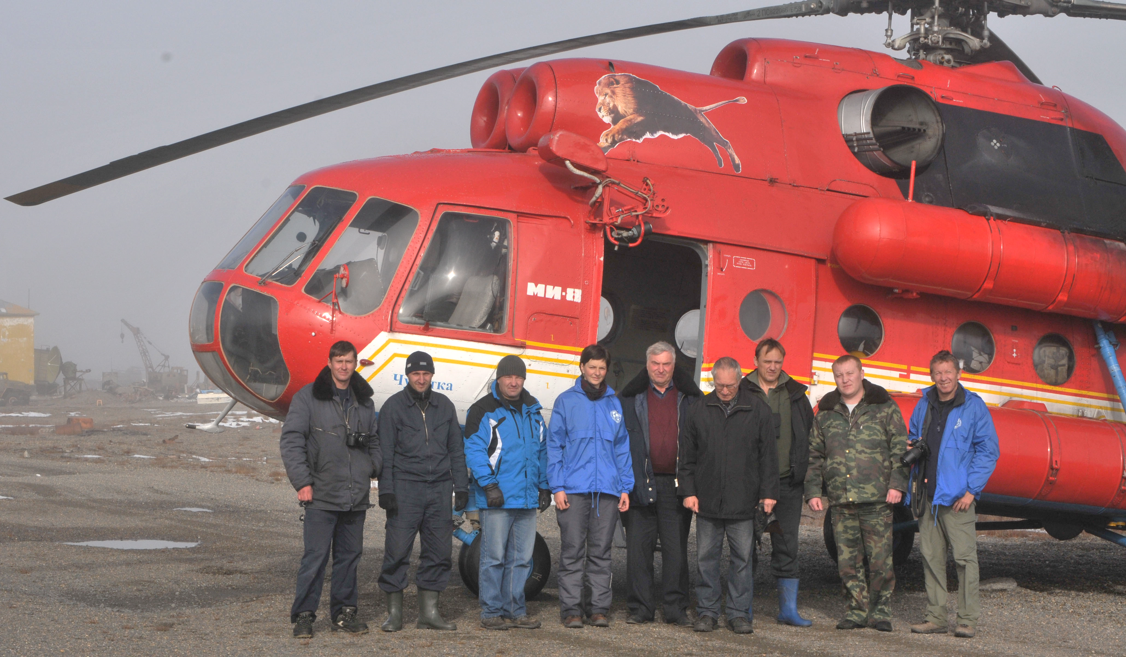
Авиационное обследование арктического побережья Чукотки Aerial survey of the Arctic coast of Chukotka

Slide 5
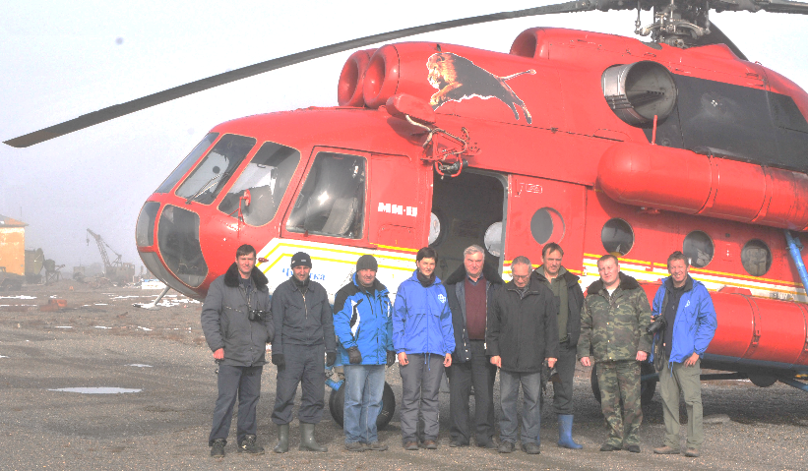
Авиационное обследование арктического побережья Чукотки Aerial survey of the Arctic coast of Chukotka
28.08 – 10.09.2013
Проект Совета по морским млекопитающим
Project of the Marine Mammal Council
При участии ВНИИприроды
With participation of the All-Russian Research Institute for Nature Protection
При поддержке Русского географического общества
Supported by the Russian Geographical Society
В работах также приняли участие:
Представитель Пограничной службы ФСБ РФ;
Участники проекта «Медвежий патруль» из села Рыркайпий.
Participated in the work:
The Boarder guard officer
Polar bear patrollers from the village of Ryrkaipiy

Slide 6
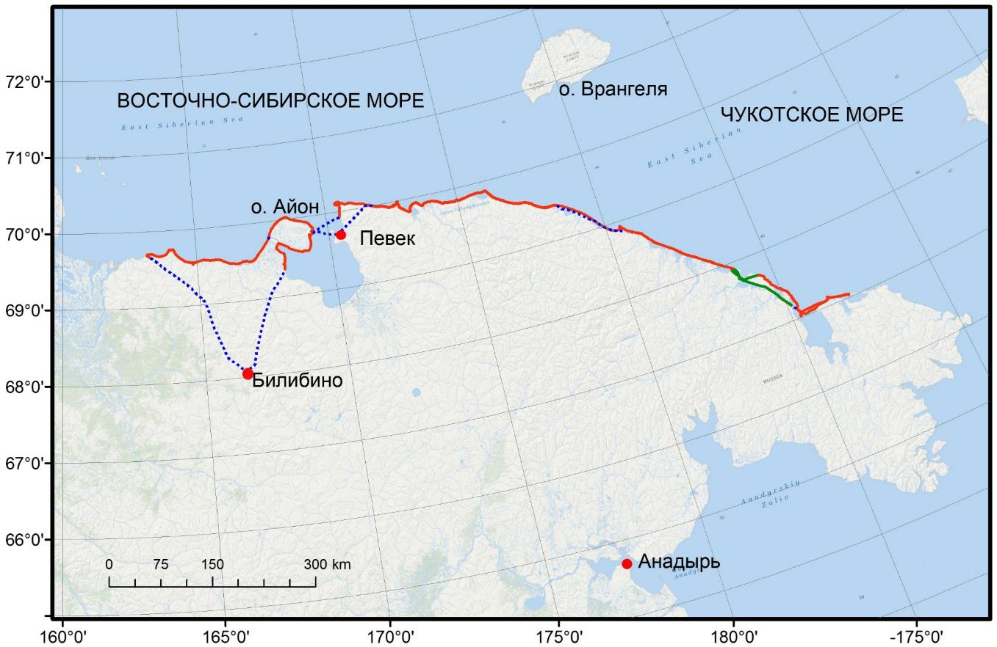
Авиационное обследование арктического побережья Чукотки Aerial survey of the Arctic coast of Chukotka
Обследовано 800 км побережья 800 km of coastline were surveyed

Slide 7
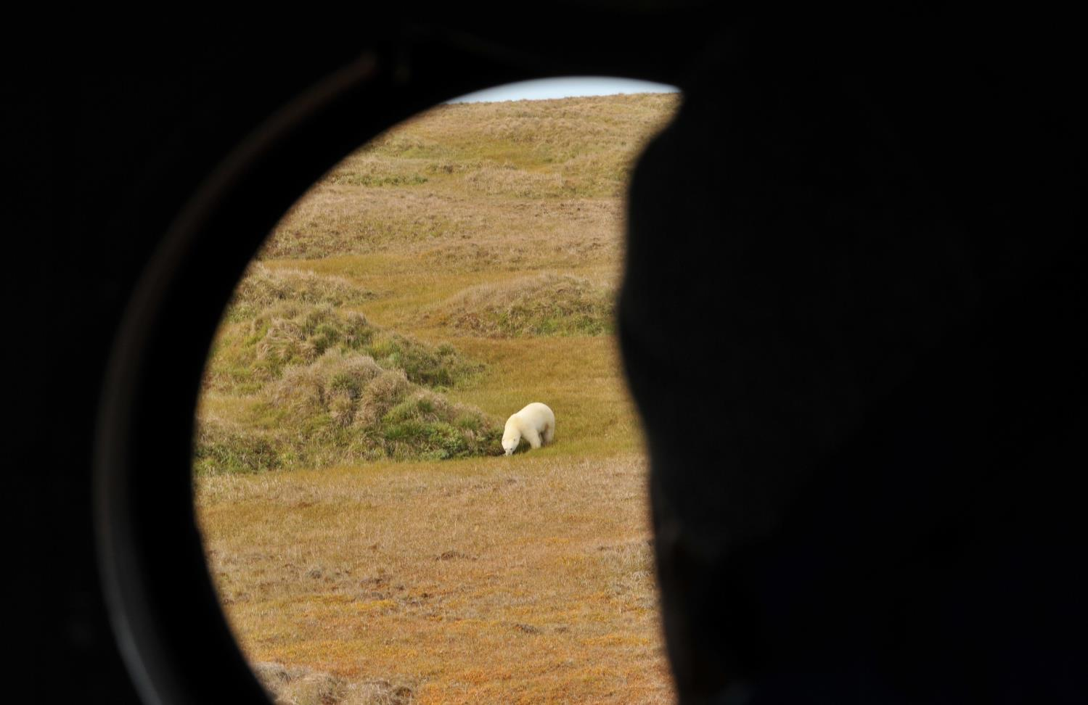
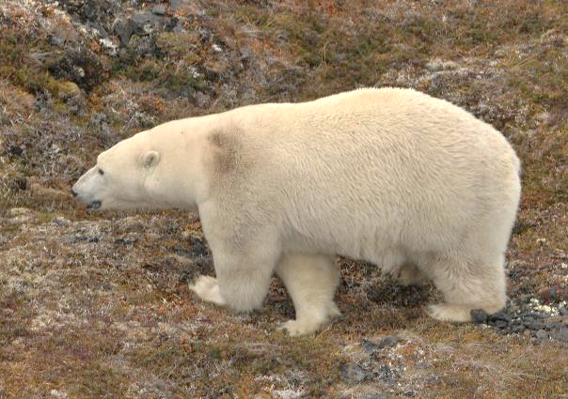
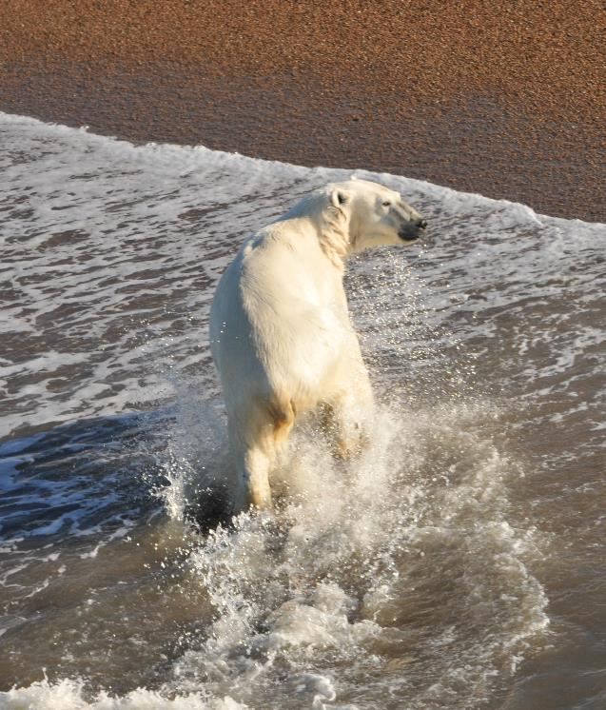
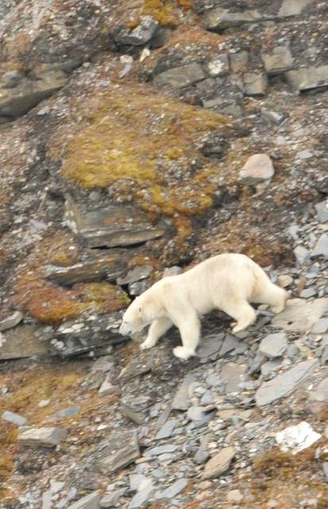
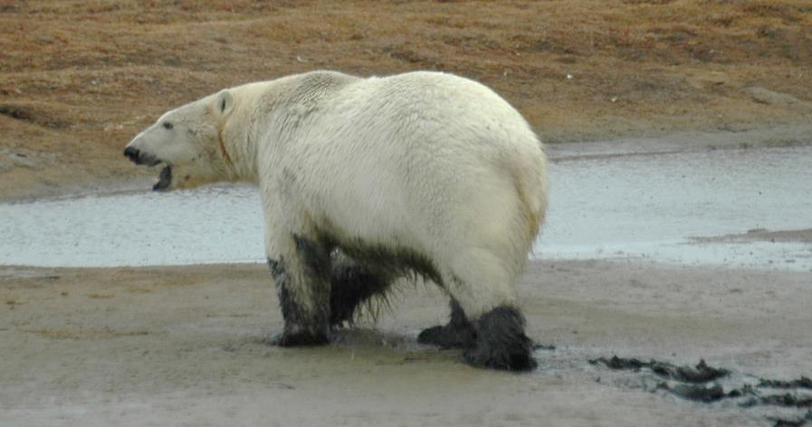
Авиационное обследование арктического побережья Чукотки Aerial survey of the Arctic coast of Chukotka
15 встреч белых медведей (включая 1 самку с годовалым медвежонком) 15 encounters of polar bears (including 1 female with a yearling)

Slide 8
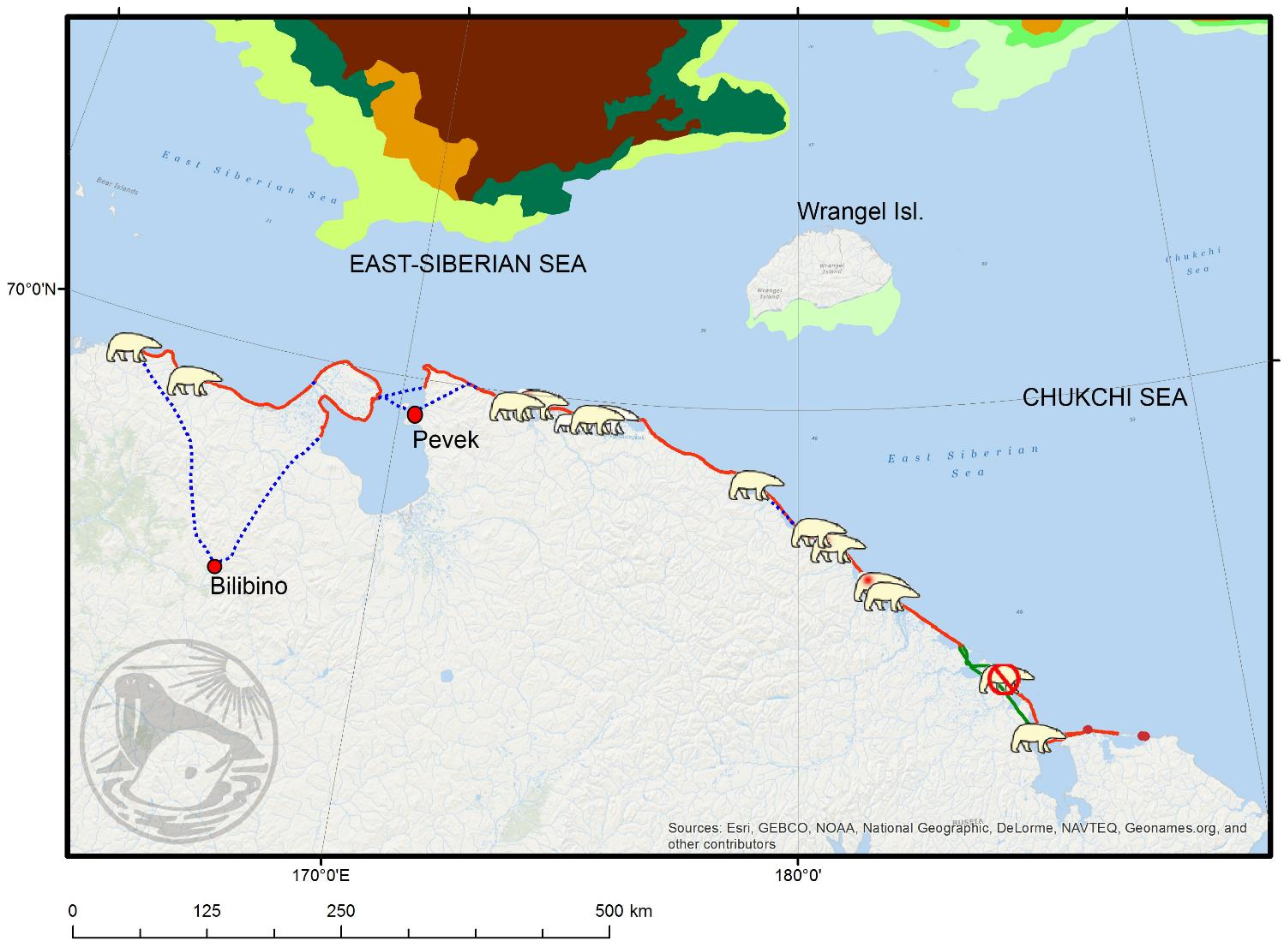
в начале сентября 2013 г. расчетная численность белых медведей на обследованном участке побережья составила 28 (95% CI 15-66) особей
In early Sept. 2013 estimated number of polar bears on the surveyed coast was 28 (95% CI 15-66)

Slide 9
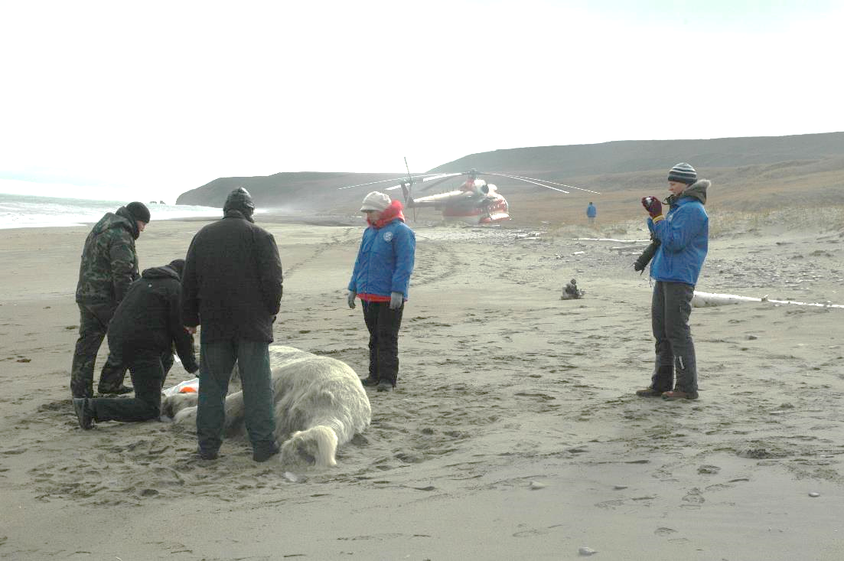

Slide 10
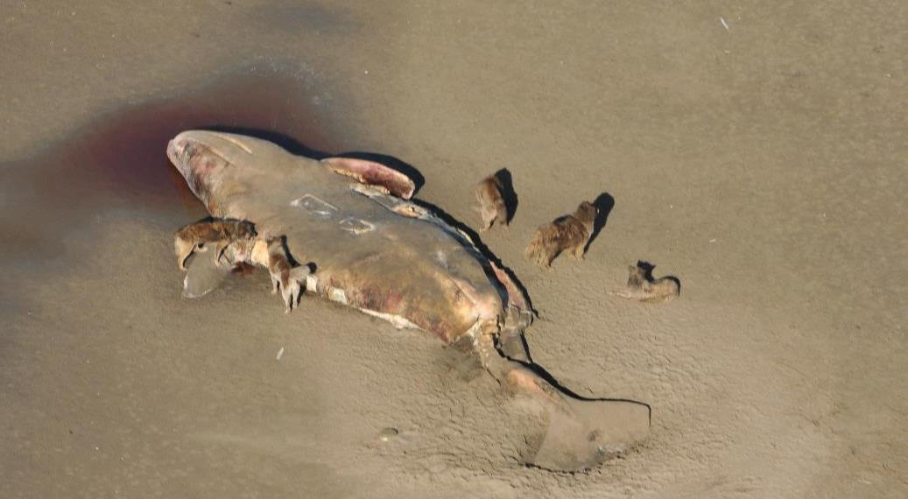
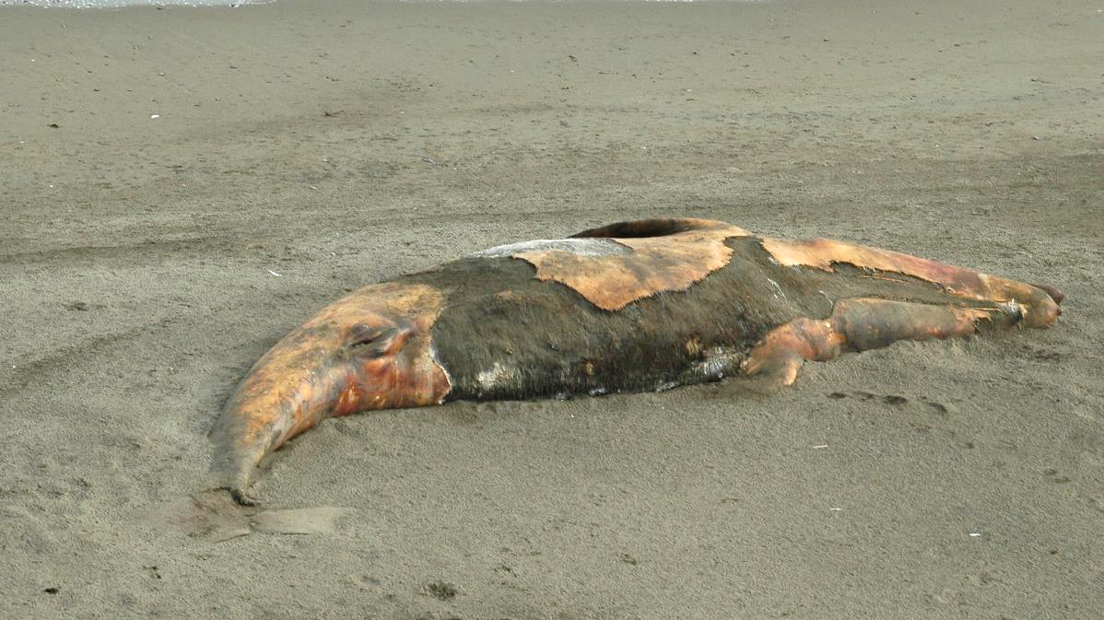
Останки 7 серых китов, выброшенных на берег 7 stranded gray whale carcasses

Slide 11
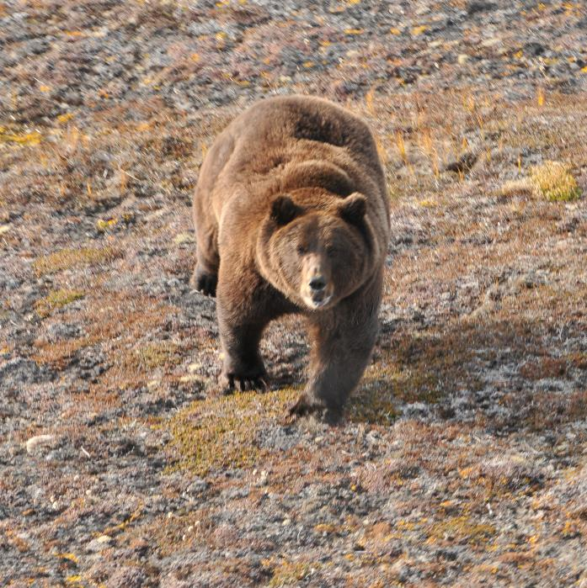
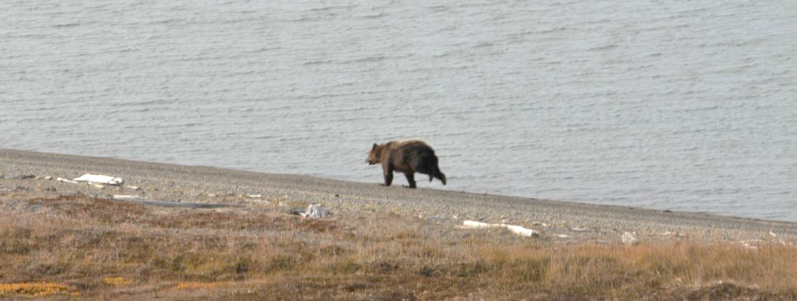
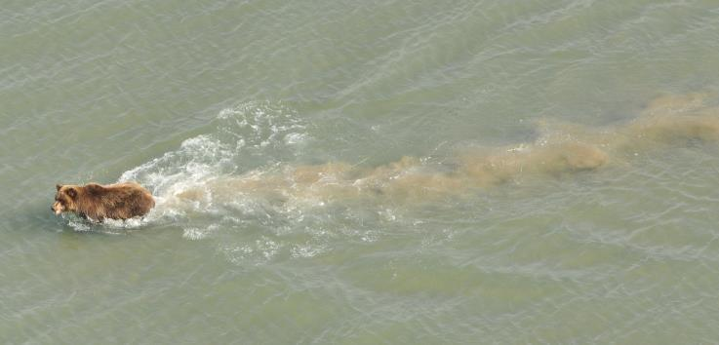
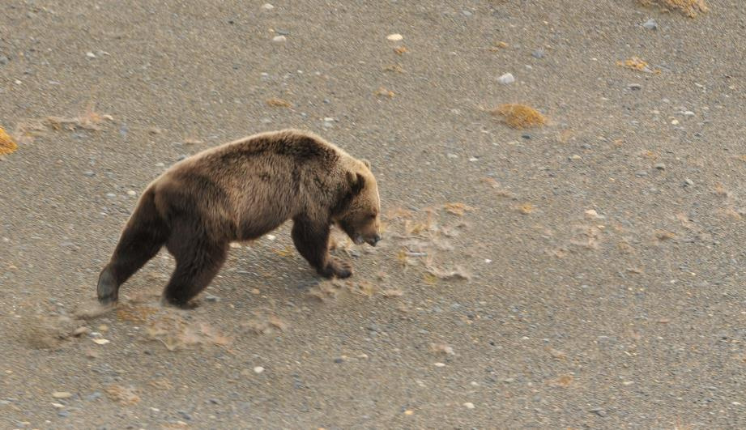
Бурые медведи – конкуренты на побережье Brown bears – competitors on the coast

Slide 12
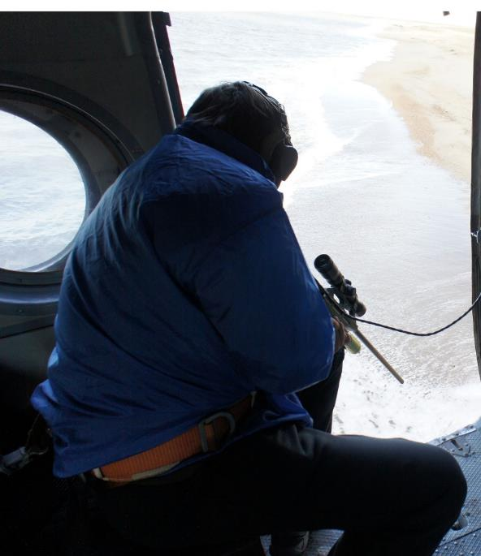
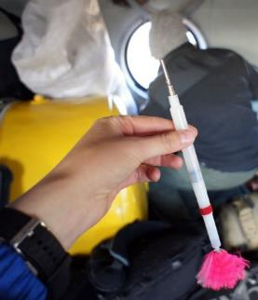
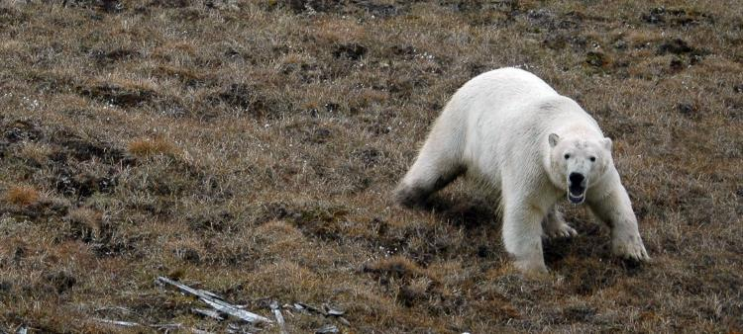
Авиационное обследование арктического побережья Чукотки Aerial survey of the Arctic coast of Chukotka
Биопсия кожи от 4 особей Skin biopsy from 4 bears
Образцы тканей от павшего медведя Tissue samples from a stranded bear

Slide 13
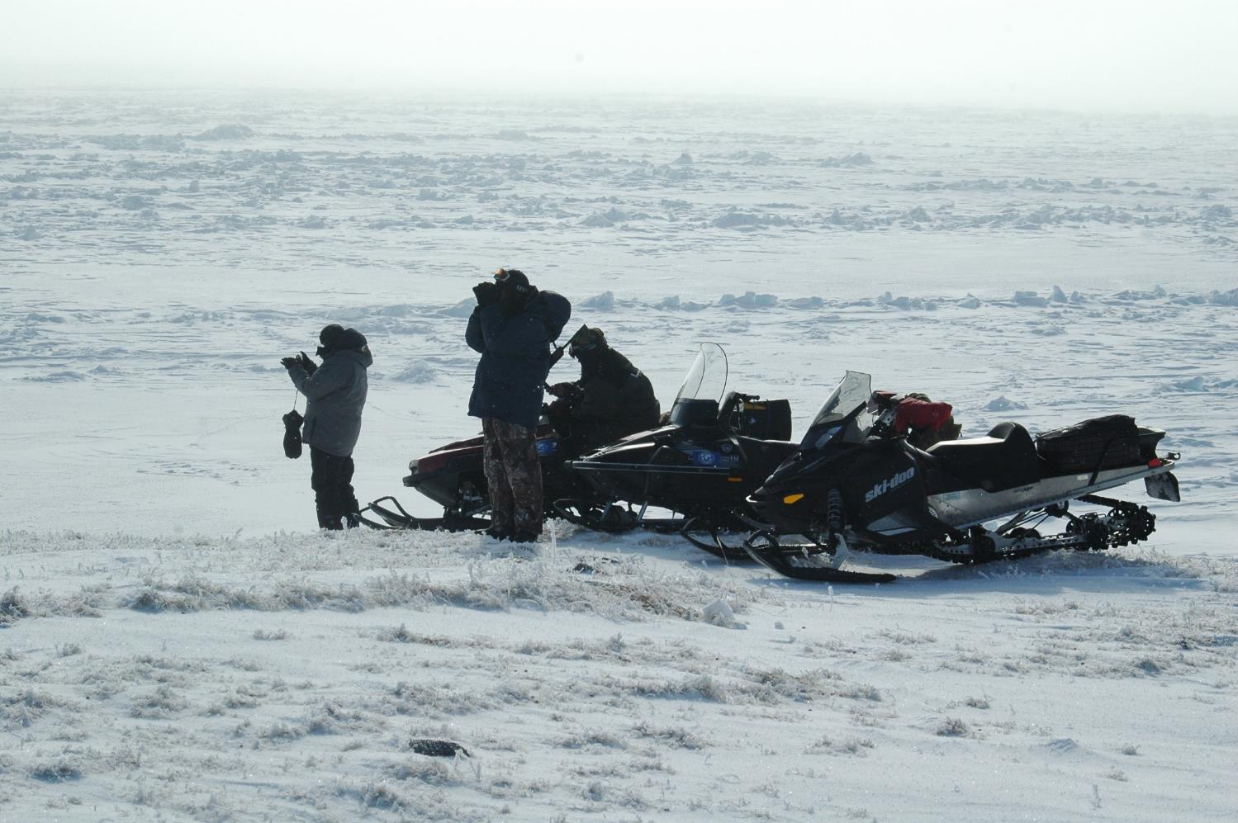
Наблюдения за белыми медведями и неинвазивный сбор биологических образцов на арктическом побережье Чукотки Observations of polar bears and noninvasive collection of biological samples on the Arctic coast of Chukotka.
Ежегодная постоянная работа
Routine work

Slide 14
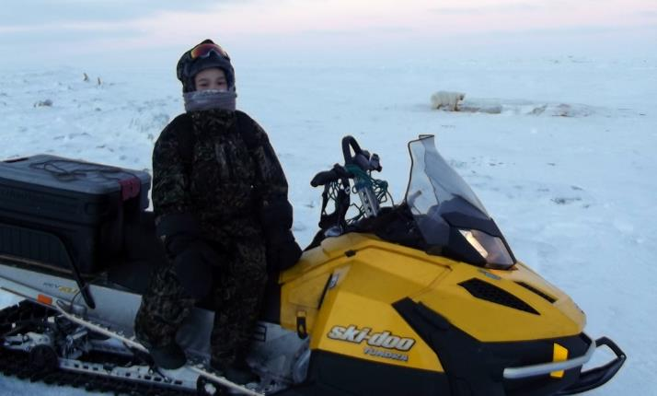
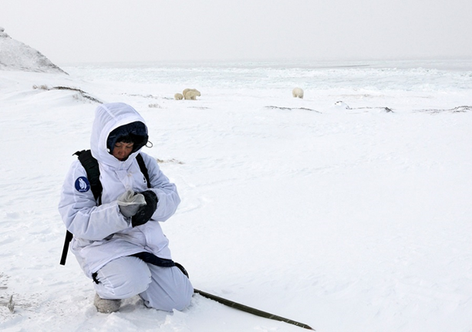
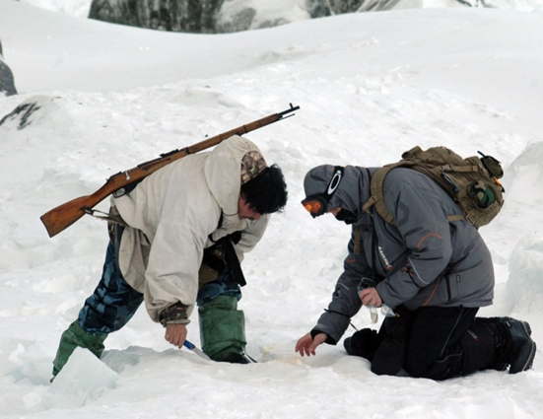
Наблюдения за белыми медведями и неинвазивный сбор биологических образцов на арктическом побережье Чукотки. Observations of polar bears and noninvasive collection of biological samples on the Arctic coast of Chukotka.
Polar bear observations by residents of settlements on the Arctic coast of Chukotka (joint project of MMC and WWF Russia)

Slide 15
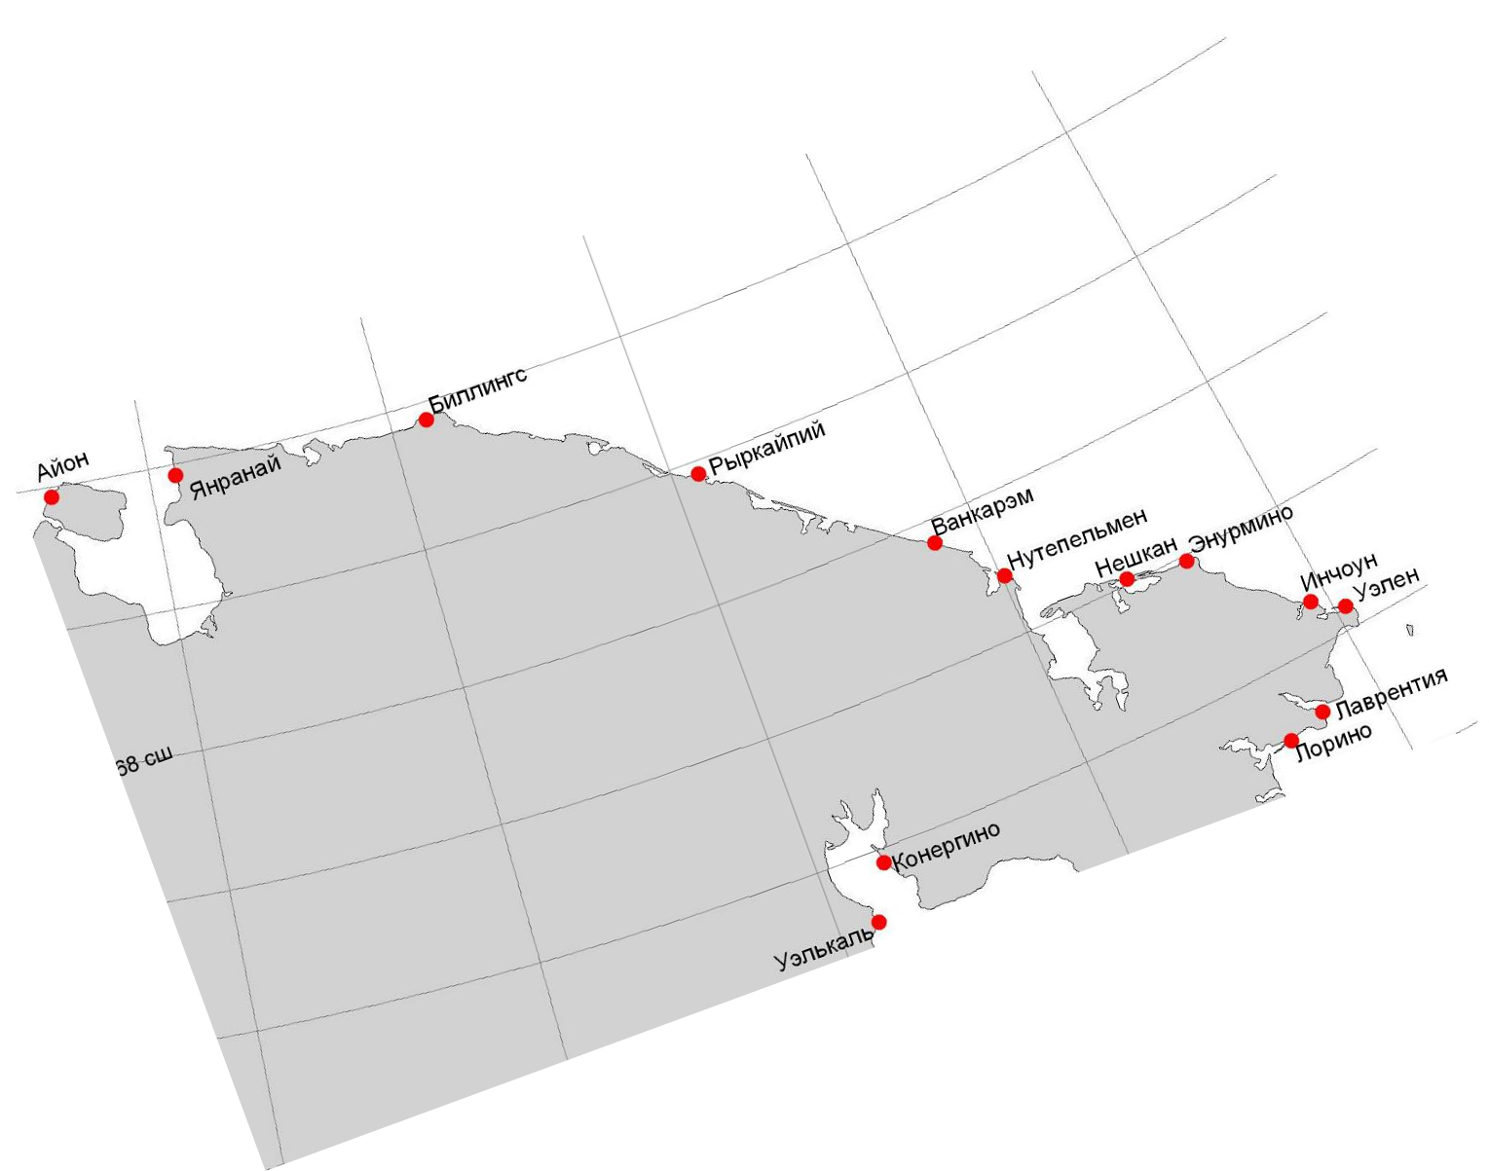
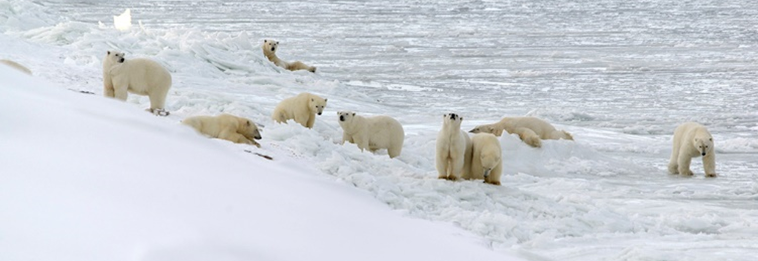
Наблюдения за белыми медведями на арктическом побережье Чукотки. Observations of polar bears on the Arctic coast of Chukotka.
К середине октября 2013 г. более 20 медведей у с. Биллингс By mid October 2013 over 20 polar bears appeared near village of Billings
К началу ноября около 50 медведей у с. Рыркайпий By the beginning of November about 50 polar bears near village of Ryrkaipiy

Slide 16
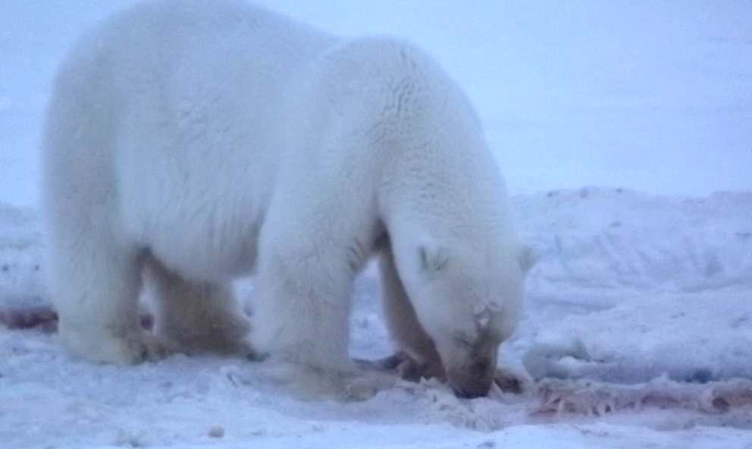
Наблюдения за белыми медведями на арктическом побережье Чукотки. Observations of polar bears on the Arctic coast of Chukotka.
К концу декабря 2013 г. медведи появились на китах, выброшенных у сел Нешкан и Энурмино By late December 2013 polar bears appeared around whale carcasses near villages of Neshkan and Enurmino

Slide 17
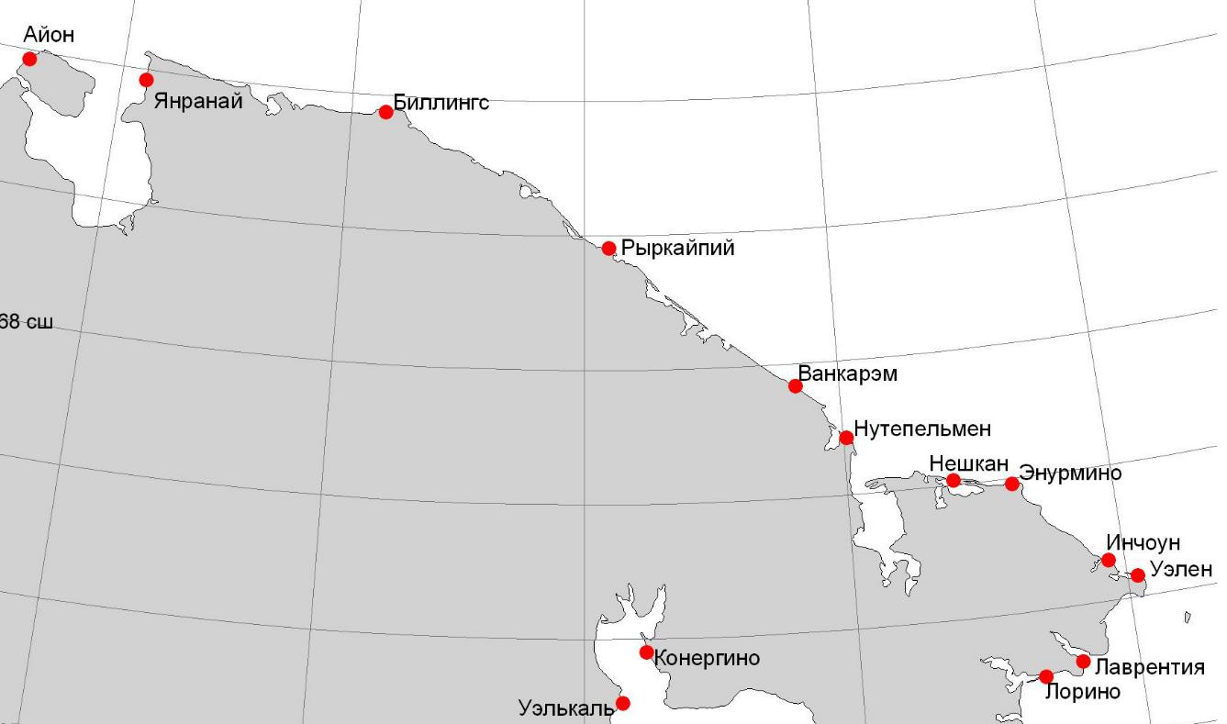
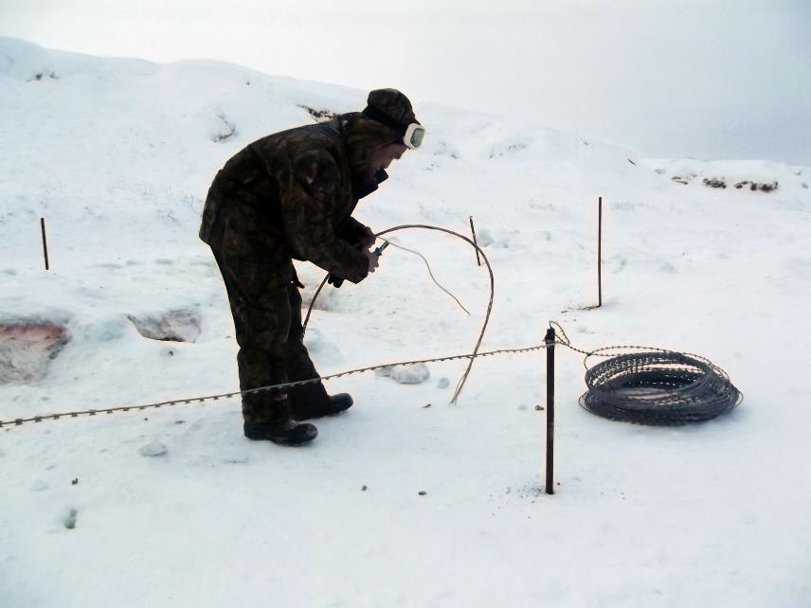
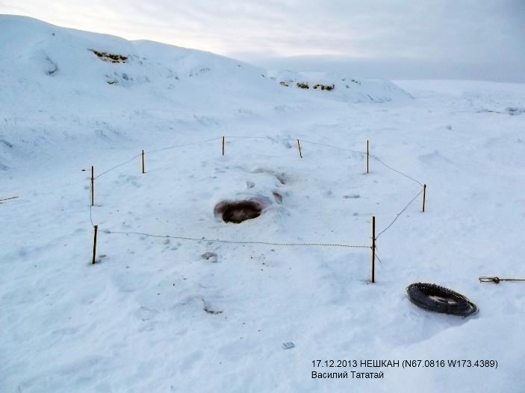
Неинвазивный сбор биологических образцов на арктическом побережье Чукотки. Noninvasive collection of biological samples on the Arctic coast of Chukotka.
СММ, USFWS, WWF России, РГО
MMC, USFWS, WWF Russia, Russian Geographical Society

Slide 18
Предварительный генетический анализ собранных образцов
Preliminary DNA analysis of collected polar bear samples
СММ, USFWS, WWF России, РГО
MMC, USFWS, WWF Russia, Russian Geographical Society
Всего с ноября 2009 г. собрано 260 образцов (шерсть, экскременты, биопсия) За период с сентября 2013 г. по май 2014 г. собрано 67 образцов (табл.):
Total 260 samples (hair, scat, biopsy) were collected since November 2009. During September 2013 – May 2014 67 samples were collected (table):
образец | Кол-во / number | sample
шерсть | 60 | hair
экскременты | 2 | scat
биопсия | 4 | skin biopsy
мышцы | 1 | muscles

Slide 19
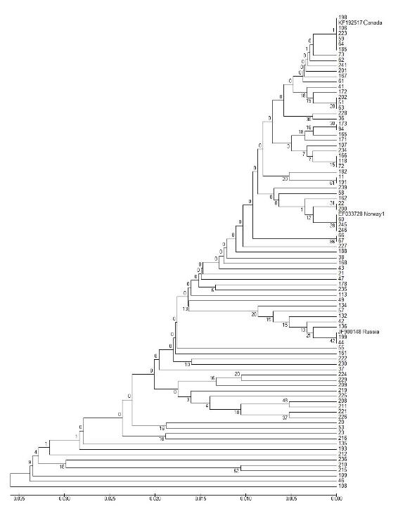
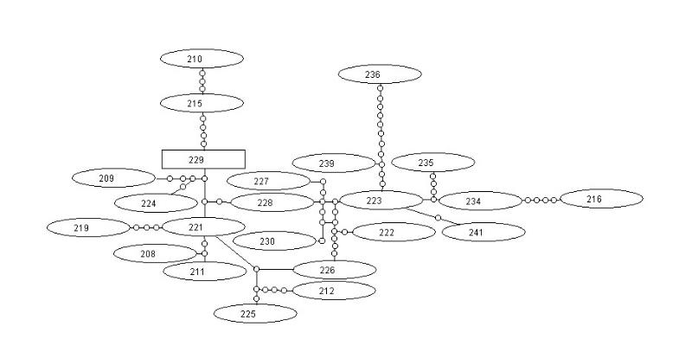
Предварительный генетический анализ собранных образцов
Preliminary DNA analysis of collected polar bear samples
Не выявлено наличие каких-либо обособленных групп – подтверждена панмиксия
Samples did not form any groups – panmixia was proved
Среди образцов 2013-2014 гг. пока не выявлено кандидатов на повтор We have not find any signs of repeated sampling in the current (2013-2014) sample set

Slide 20
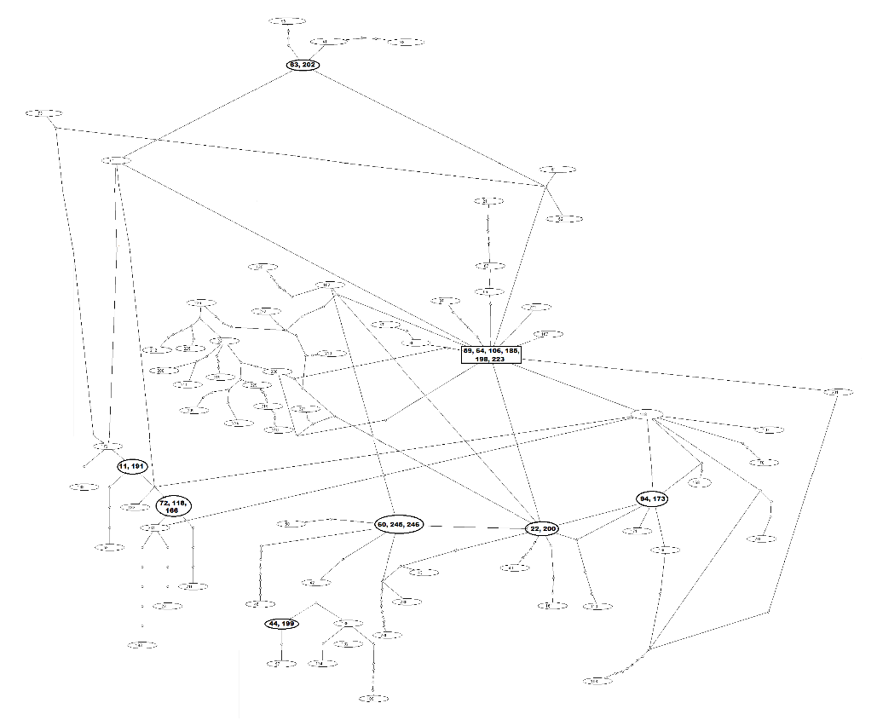
Предварительный генетический анализ собранных образцов
Preliminary DNA analysis of collected polar bear samples

Slide 21
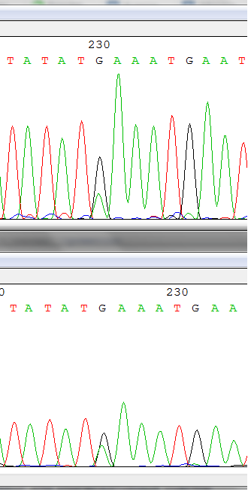
Предварительный генетический анализ собранных образцов
Preliminary DNA analysis of collected polar bear samples
Гетероплазмия D-петли мтДНК
рассматриваемая как следствие мутационного процесса, представляет собой промежуточное состояние от возникновения полиморфизма до того момента, как новый вариант мтДНК будет фиксирован в популяции как отдельный гаплотип или же утерян.
D-loop heteroplasmia

Slide 22
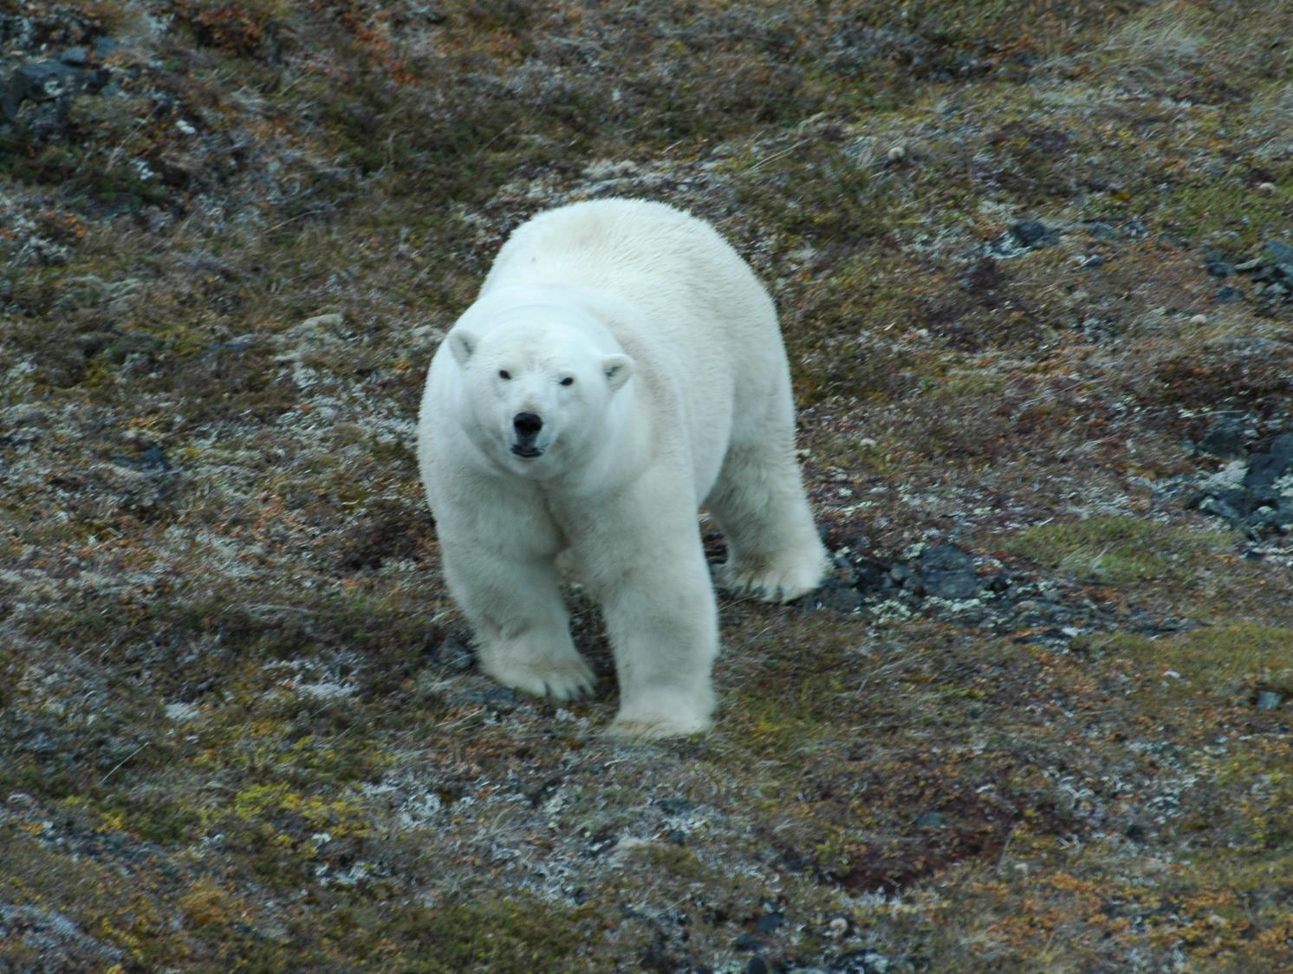
Thank you

